Slide 1
GAME CLIENT PORTFOLIO · TEAM PROJECT · RELEASED
RUNA
Google Play 출시작
소녀가 악몽에서 탈출하는 2D 모바일 추리 방탈출 — 아트·리소스, QA
Unity 2020.3
C#
2D Animation
Timeline
AdMob
Android
기간
인원
담당
2023.02.12 ~ 03.26
프로그래머 2인 + 본인
아트·리소스, QA
김동준 · dkdl01028@icloud.com · github.com/dreamEscapeMPP/RUNA

Slide 2
프로젝트 소개
"소녀가 잊어버린 토끼인형이 자신을 기억해 달라며 꿈에 나타나, 추억을 떠올리게 하는 방탈출 게임"입니다. 공포 분위기의 꿈속 방 5개를 탐색하며 아이템을 모으고 퍼즐을 풀어 탈출합니다.
출시
5개
Google Play 정식 출시
방(스테이지) + 엔딩
약 6주
2역할
개발 기간
아트·리소스 / QA
GAME LOOP
방 탐색
›
아이템 획득
›
아이템 배치
›
퍼즐 풀이
›
나레이션
›
다음 방

Slide 3
게임 시스템
시스템 | 설명
아이템 | 태그와 이름 규칙(rabbit1 ↔ rabbit1_answer)으로 획득·배치를 판정해 모든 방에서 재사용
나레이션 | 대화창과 캐릭터 이미지로 스토리 연출
퍼즐 | 4자리 비밀번호 입력·비교, 알파벳 퍼즐
카메라 | 방 안 시점 이동, 모바일 해상도 대응
수익화 | AdMob 배너·전면 광고

Slide 4
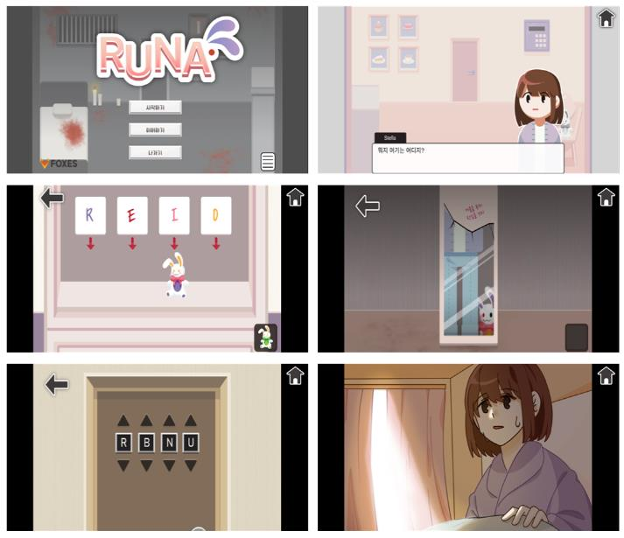
담당 역할
이 프로젝트에서 코드는 프로그래머 2명이 작성했고, 저는 아트·리소스와 QA로 참여했습니다.
1
아트·리소스
공포 방탈출 분위기에 맞는 게임 그래픽·리소스 제작과 정리에 참여
2
QA (플레이 테스트)
게임을 직접 플레이하며 버그와 진행 문제를 찾아 팀에 공유

Slide 5
회고
1
출시까지의 경험
2
플레이어 관점의 검증
개발, 테스트, Google Play 출시, 출시 후 광고 업데이트까지 게임이 완성되는 흐름을 처음부터 끝까지 경험
방탈출은 퍼즐 난이도와 힌트 흐름이 핵심 — QA를 하며 "플레이어가 어디서 막히는가"를 보는 시각을 기름

Slide 6
감사합니다
김동준 · Unity / C# 게임 클라이언트
dkdl01028@icloud.com · github.com/kimdongjun22

